Slide 1
Knjižnice v 18. in 19. stoletju
Dr. Eva Kodrič-Dačić

Slide 2
17.stoletje
Bodlean library,
Knjižnica vojvode Avgusta v Wolfenbuettlu,

Slide 3
Razsvetljenstvo
Filozofska izhodišča,
Enciklopedija,
Vzpon tretjega stanu,

Slide 4
1773-1803
Ukinitev jezuitskega reda,
Razpust samostanov v avstrijskih dednih deželah,
Francoska revolucija,
Sekularizacija v Nemčiji,
Roman in trivialna literatura,

Slide 5
Knjižničarstvo
Vrste knjižnic,
Arhitektura knjižničnih stavb,
19. st. profesionalizacija knjižničarskega poklica: formalno izobraževanje, strokovna literatura, knjižničarska združenja,

Slide 6
Reforme v zadnji četrtini 18. st.
Francoska revolucija 1789
dépôts litteraires,
Bibliothèque Nationale (nekdanja kraljeva knjižnica),
Bibliotheque de l'Arsenal,
Bibliotheque de Pantheon,

Slide 7
Avstrija
uvajanje javnega šolstva in razpust samostanov 1774, 1782-1786,
ustanovitev licejskih in univerzitetnih knjižnic,
Nemčija
sekularizacija cerkvenih posestev in ukinitev samostanov 1803,
Bayerische Staatsbibliothek prejme gradivo iz 150 samostanov,

Slide 8
19. stoletje: ljudske knjižnice
Župnijske knjižnice, čitalnice, izposojevalne knjižnice, društvene knjižnice,
Ljudske knjižnice
Ustanovljena z zakonom, financirana iz davkov, vsi meščani imajo enake pravice do njenih uslug,
1850 Anglija, Wales,
1854 ZDA, Boston (1833 Peterborough)

Slide 9
19. stoletje: izobraževanje
Formalno bibliotekarsko izobraževanje
1886 stolica za bibliotekarstvo v Goettingenu,
Dokazila o strokovni usposobljenosti za bibliotekarje (Francija 1879, Anglija 1885),
1887 tečaji na Columbia University,
1889 prva knjižničarska šola v ZDA,

Slide 10
19. stoletje
Bibliotekarske organizacije/društva,
1876 ALA,
1877 Velika Britanija,
1897 Švica,
1896 Avstrija…,

Slide 11
1778: instrukcija Stephan Rauntestrauch,
1800: Martin Schrettinger,
1810: Charles Brunet,
1814: Adolf Ebert,
1825: začasna instrukcija,
decimalna klasifikacija,
1895: UDK,
1899: pruske instrukcije,

Slide 12
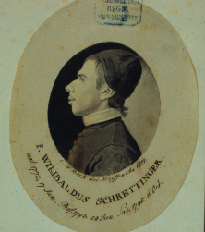

Slide 14
Melvil Dewey (1851-1931)

Slide 15
19. st.: nacionalne knjižnice
1789: Bibliotheque Nationale de France,
1800: Library of Congress,
1862: škotska nacionalna knjižnica,
1865: nacionalna knjižnica v Firencah,

Slide 16
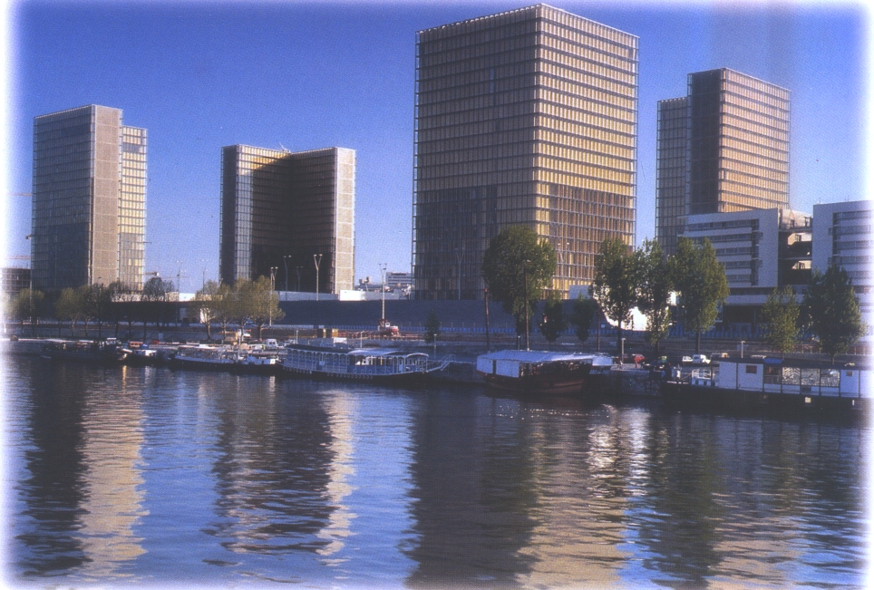

Slide 17
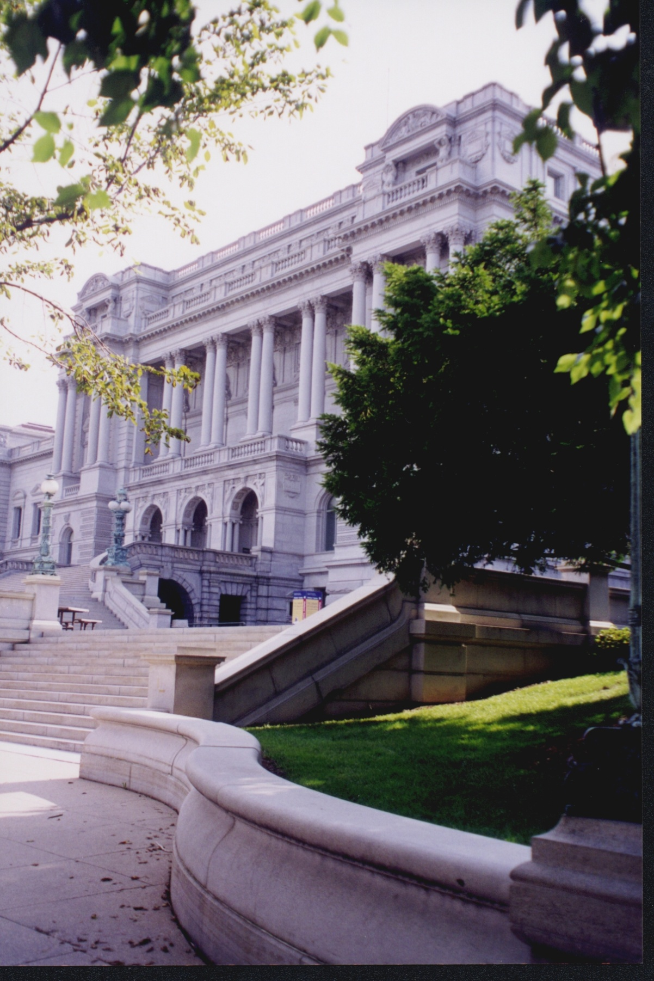

Slide 18
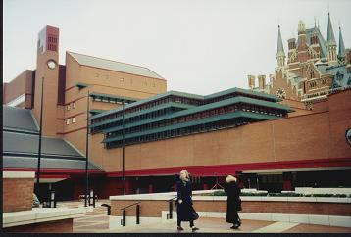

Slide 19
Vprašanja
Evropske knjižnice in knjižničarstvo v 18. stoletju,
Evropske in ameriške knjižnice in knjižničarstvo v 19. stoletju,

Slide 20
Literatura
Ustrezna poglavja iz
Dolinar, France Martin. Knjižnice skozi stoletja. Ljubljana, 2004.
Dolar, Jaro. Spomin človeštva. Ljubljana, 1982.

